Slide 1
LEZIONE DEL 25/03/2020
TERZA PARTE

Slide 2
Ellissoide d’inerzia
Paragrafo 7.3.3
Sia dato il sistema di punti materiali. Fissata una generica direzione individuata dal
versore w, il momento d’inerzia del sistema rispetto alla retta avente direzione w, passante per Q, è

Slide 3
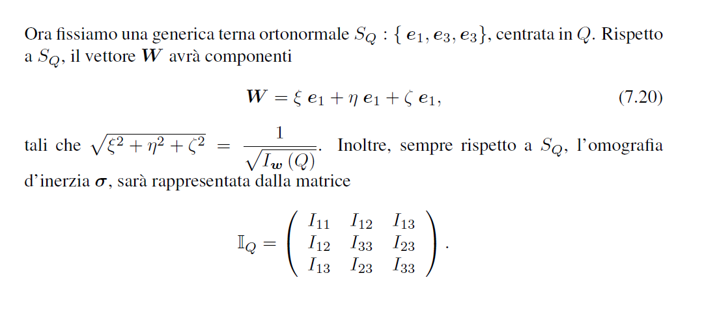

Slide 4
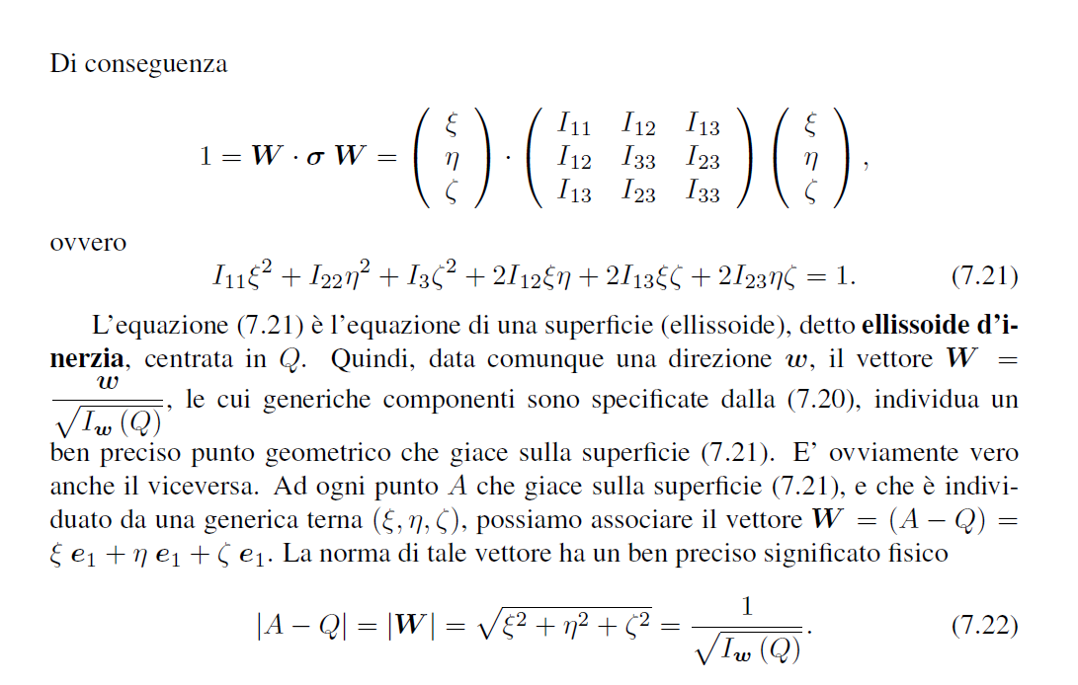

Slide 5
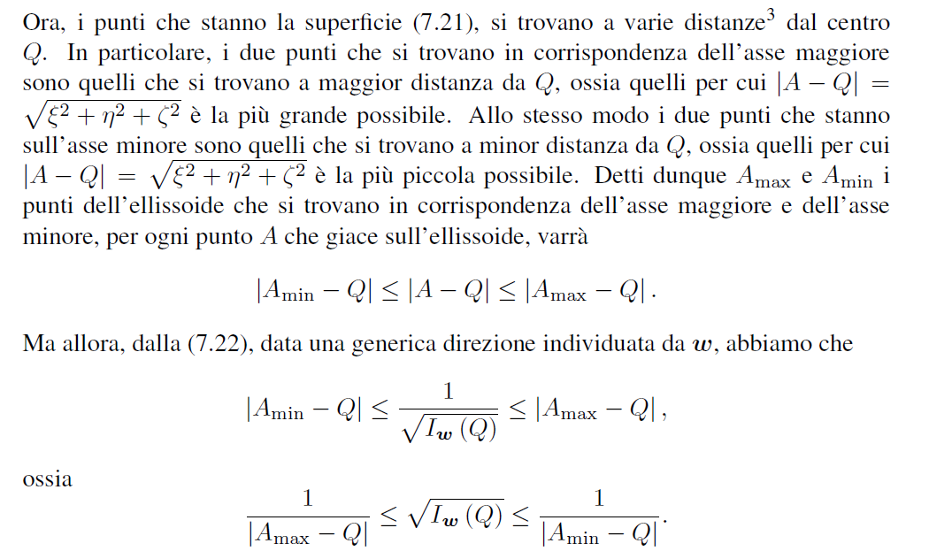

Slide 6
Questo vuol dire che il momento d’inerzia di un sistema B rispetto alla retta per Q avente direzione w, è limitato dall’alto e dal basso. Non solo, ma, fissato Q, al variare
della direzione w, il momento d’inerzia ha un massimo ed un minimo.
Il massimo è ottenuto quando la direzione w corrisponde alla direzione dell’asse minore dell’ellissoide mentre il massimo quando la direzione w è parallela all’asse maggiore dell’ellissoide.

